Slide 1
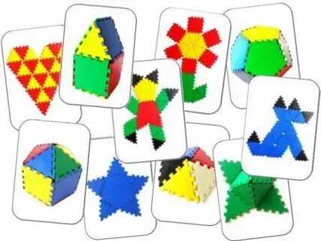
IV НАУЧНО-МЕТОДИЧЕСКАЯ ДЕКАДА «АКТУАЛЬНЫЕ ВОПРОСЫ НАУКИ И ПРАКТИКИ В ОБРАЗОВАТЕЛЬНОМ ПРОСТРАНСТВЕ РЕГИОНА»
«ФОРМИРОВАНИЕ ПРЕДПОСЫЛОК ФУНКЦИОНАЛЬНОЙ ГРАМОТНОСТИ У ДЕТЕЙ ДОШКОЛЬНОГО ВОЗРАСТА СРЕДСТВАМИ ТЕХНОЛОГИИ «ТИКО-МОДЕЛИРОВАНИЯ»
Выступающие:
Некрасова Татьяна Витальевна,
старший воспитатель МБДОУ «Детский сад № 6 «Лесная сказка»
Верховажский муниципальный округ
Старцева Наталья Юрьевна,
воспитатель МБДОУ «Детский сад № 6 Лесная сказка»
Верховажский муниципальный округ
15–16 ноября 2023 г.

Slide 2
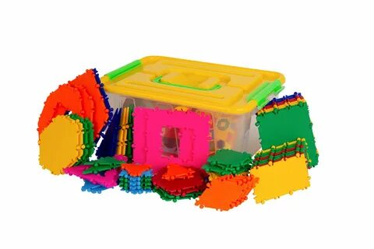
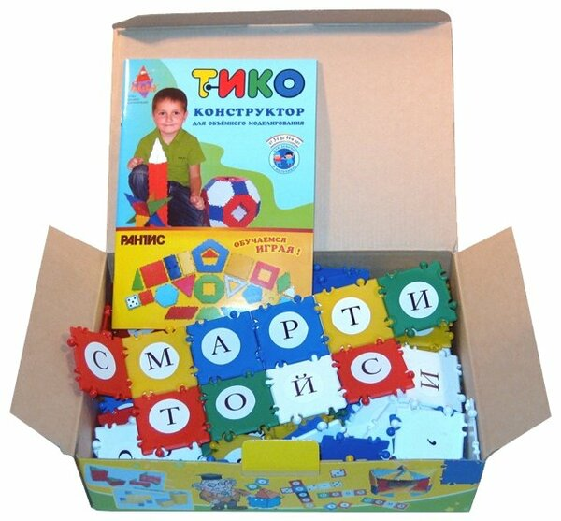
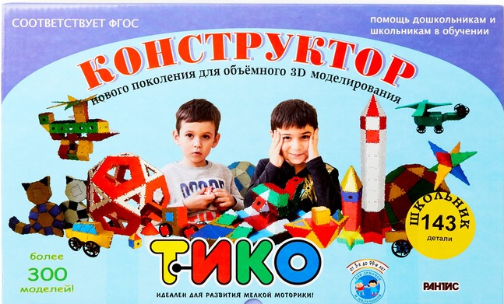
IV НАУЧНО-МЕТОДИЧЕСКАЯ ДЕКАДА «АКТУАЛЬНЫЕ ВОПРОСЫ НАУКИ И ПРАКТИКИ В ОБРАЗОВАТЕЛЬНОМ ПРОСТРАНСТВЕ РЕГИОНА»
АКТУАЛЬНОСТЬ
Одна из важнейших задач современного образования – формирование функционально грамотной личности. Это определило направление нашей работы – создание психолого-педагогических условий в ДОО, обеспечивающих формирование предпосылок функциональной грамотности у дошкольников. Современным инструментом в данном вопросе является конструктор ТИКО. В процессе конструирования развиваются психические процессы (восприятие, мышление, воображение, внимание). Данный вид детской деятельности предоставляет широкие возможности для организации и проведения развивающей работы с детьми дошкольного возраста, формирования у них необходимых знаний, умений и навыков.

Slide 3
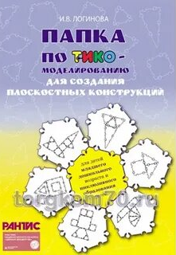
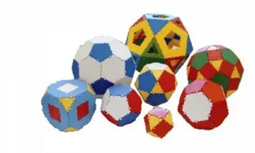
IV НАУЧНО-МЕТОДИЧЕСКАЯ ДЕКАДА «АКТУАЛЬНЫЕ ВОПРОСЫ НАУКИ И ПРАКТИКИ В ОБРАЗОВАТЕЛЬНОМ ПРОСТРАНСТВЕ РЕГИОНА»
КОНСТРУКТОР
- это полифункциональный трансформируемый конструктор для обучения детей от 3-х лет
Краткий экскурс в историю
По инициативе Фонда содействия развитию малых форм предприятий в научно-технической сфере с 2002 года научно-производственное объединение «РАНТИС» изготовило Конструктор для объемного моделирования «ТИКО».
Девиз ТИКО:
«Обучаемся играя»
Автор технологии ТИКО-моделирования
Логинова Ирина Викторовна

Slide 4
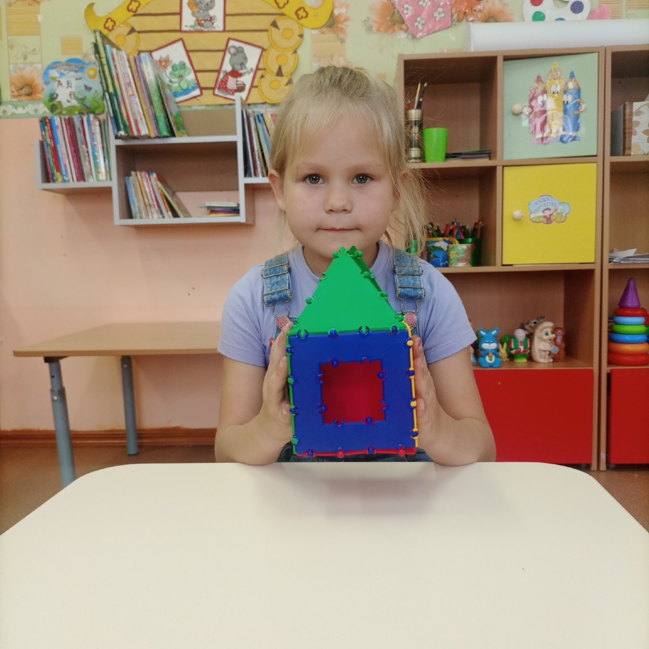
IV НАУЧНО-МЕТОДИЧЕСКАЯ ДЕКАДА «АКТУАЛЬНЫЕ ВОПРОСЫ НАУКИ И ПРАКТИКИ В ОБРАЗОВАТЕЛЬНОМ ПРОСТРАНСТВЕ РЕГИОНА»
ЦЕЛЬ: создание условий, способствующих формированию предпосылок функциональной грамотности у воспитанников через использование ТИКО – конструкторов различной направленности.
ЗАДАЧИ:
Совершенствовать представления о плоскостных и объёмных геометрических фигурах, телах и их свойствах, навыки конструирования по образцу, по схеме и по собственному замыслу.
Расширять представления об окружающем мире - развивать психические процессы, формировать умственные операции (анализ, синтез, сравнение, классификация и обобщение).
Развивать сенсомоторные процессы (глазомер, точность руки) через деятельностный подход.
Создать условия для творческой самореализации, мотивации на успех и достижения на основе предметно-преобразующей деятельности.
Поддерживать интерес детей к совместной интеллектуальной деятельности, проявляя настойчивость, целеустремлённость и взаимопомощь.
Способствовать развитию у детей самоконтроля и самооценки.

Slide 5
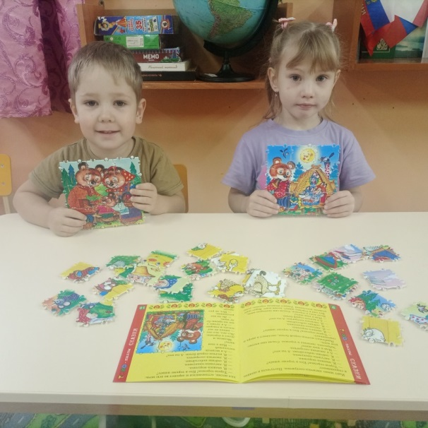
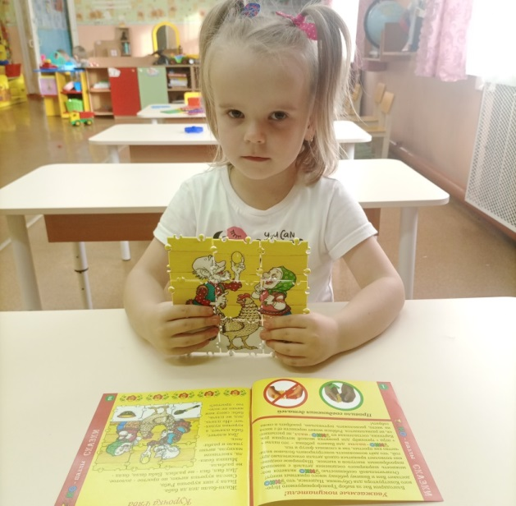
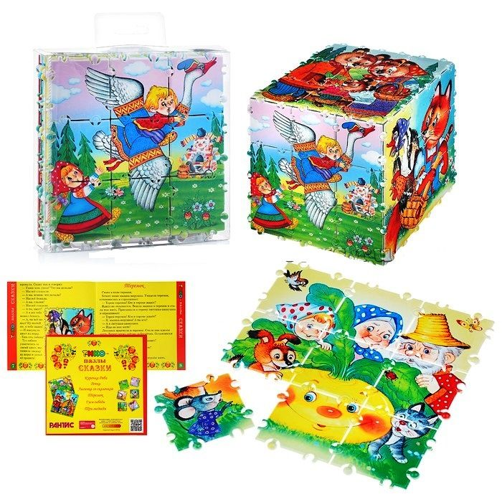
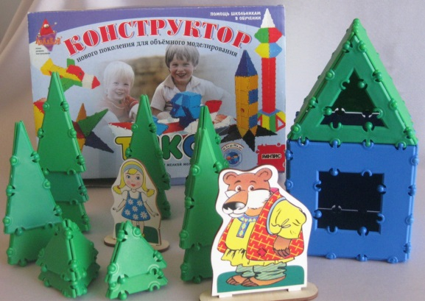
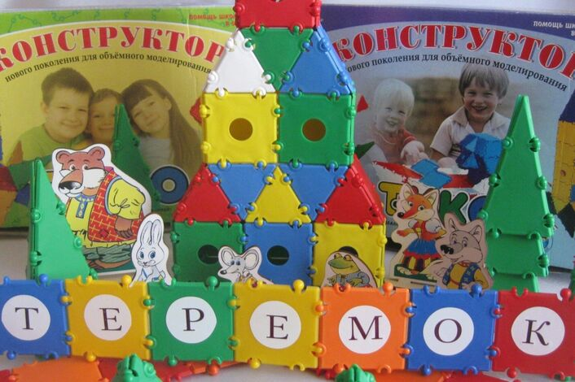
IV НАУЧНО-МЕТОДИЧЕСКАЯ ДЕКАДА «АКТУАЛЬНЫЕ ВОПРОСЫ НАУКИ И ПРАКТИКИ В ОБРАЗОВАТЕЛЬНОМ ПРОСТРАНСТВЕ РЕГИОНА»
ЧИТАТЕЛЬСКАЯ ГРАМОТНОСТЬ
ТИКО-пазлы «Сказки»
Набор «Учимся читать»

Slide 6
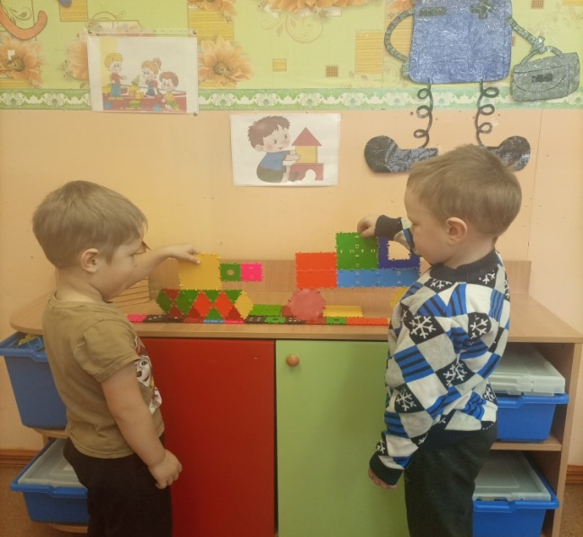
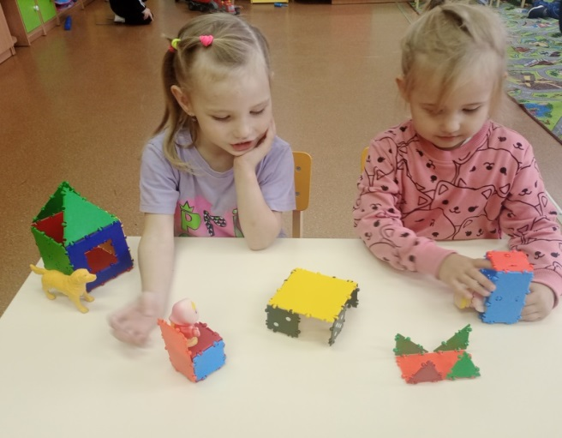
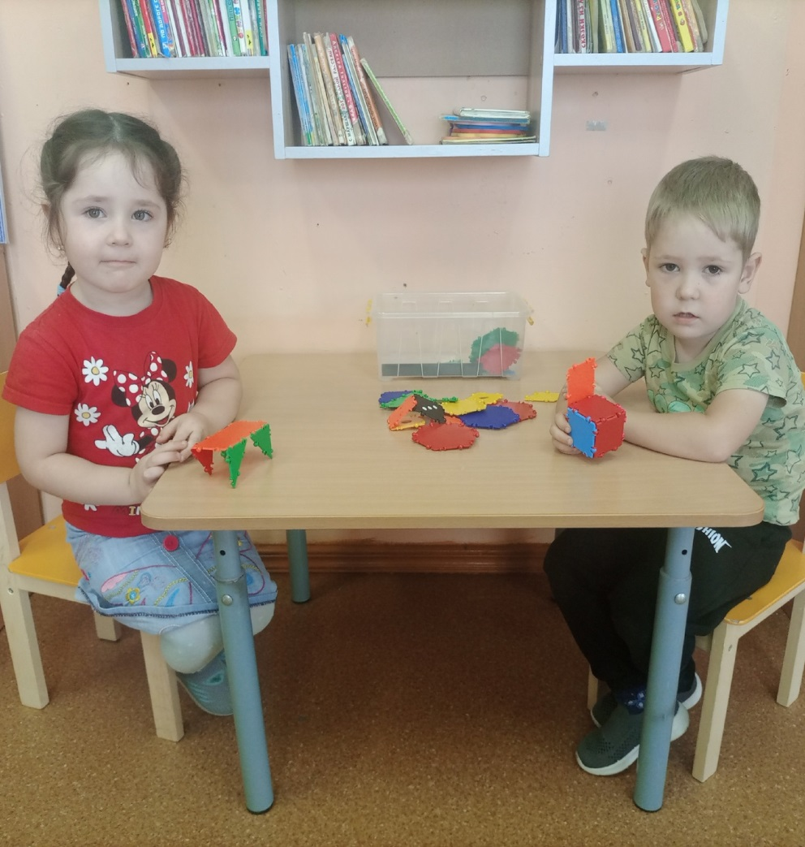
IV НАУЧНО-МЕТОДИЧЕСКАЯ ДЕКАДА «АКТУАЛЬНЫЕ ВОПРОСЫ НАУКИ И ПРАКТИКИ В ОБРАЗОВАТЕЛЬНОМ ПРОСТРАНСТВЕ РЕГИОНА»
СОЦИАЛЬНО-КОММУНИКАТИВНАЯ ГРАМОТНОСТЬ

Slide 7
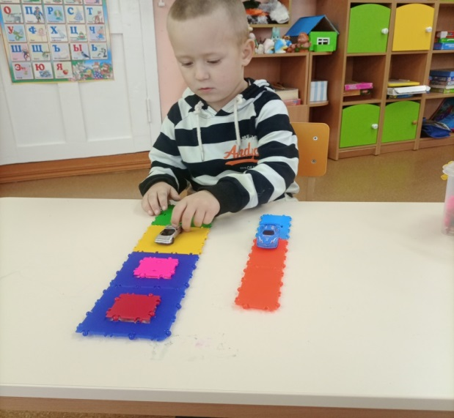
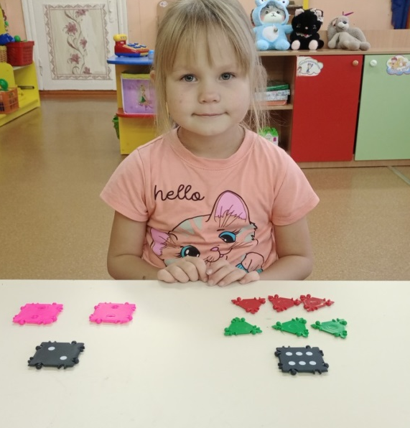
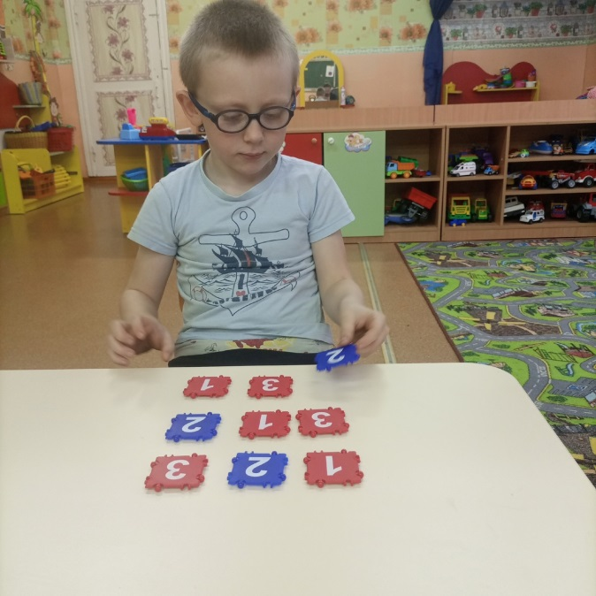
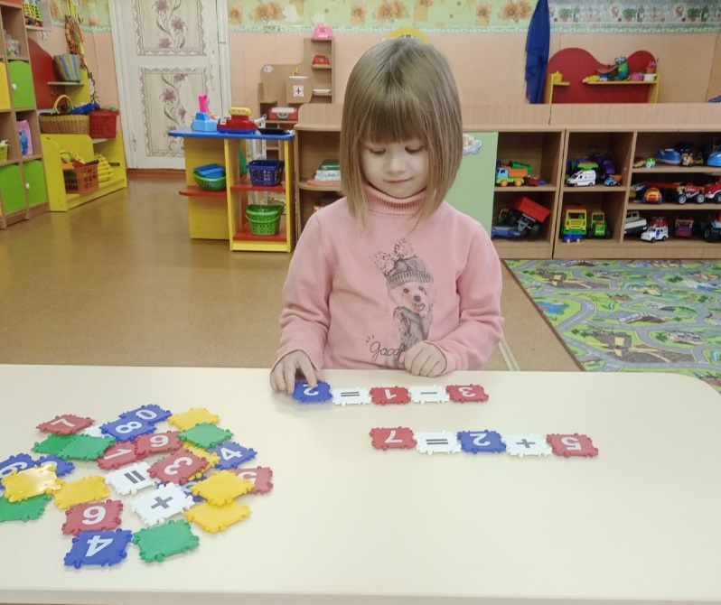
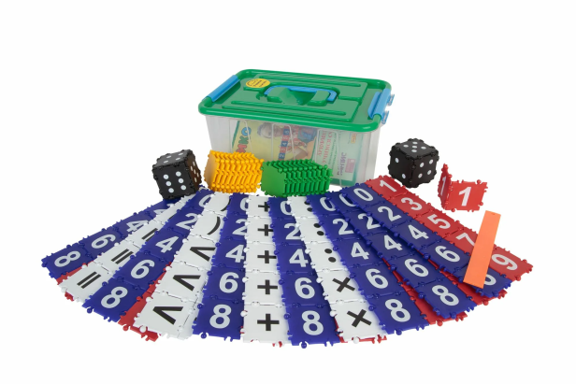
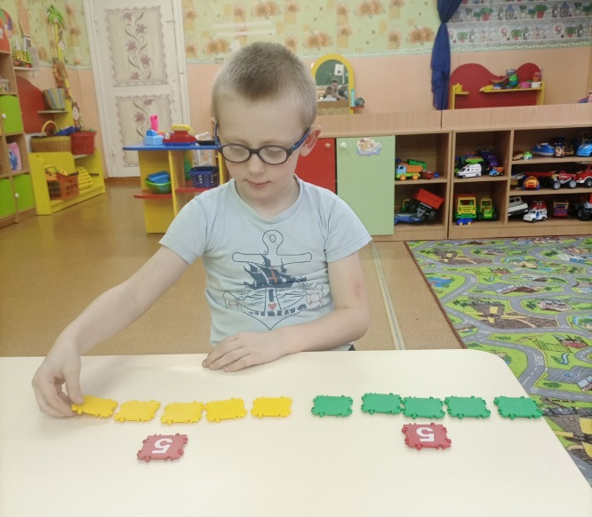
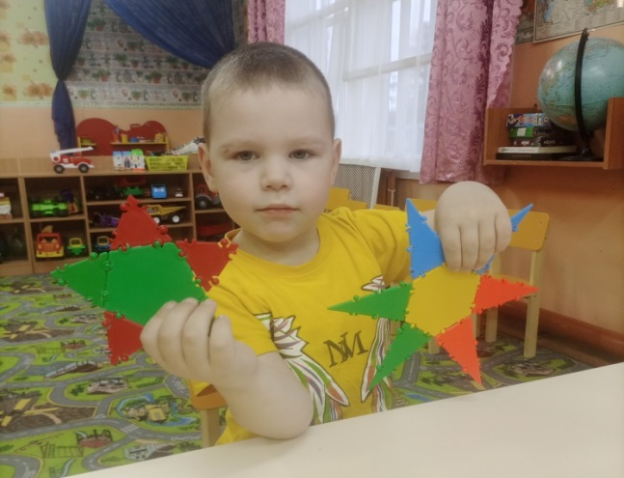
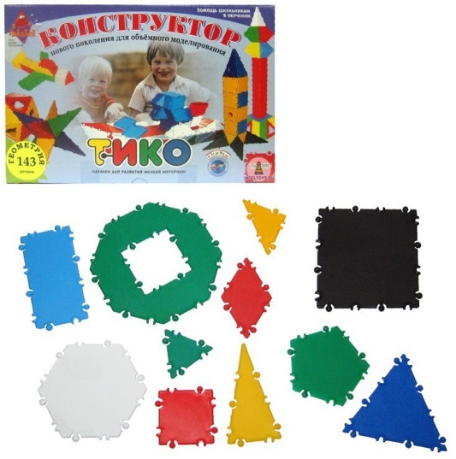
IV НАУЧНО-МЕТОДИЧЕСКАЯ ДЕКАДА «АКТУАЛЬНЫЕ ВОПРОСЫ НАУКИ И ПРАКТИКИ В ОБРАЗОВАТЕЛЬНОМ ПРОСТРАНСТВЕ РЕГИОНА»
МАТЕМАТИЧЕСКАЯ ГРАМОТНОСТЬ
Набор «Арифметика»
Набор «Геометрия»

Slide 8
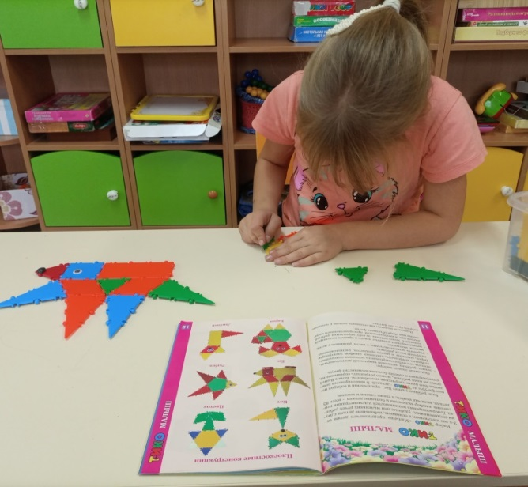
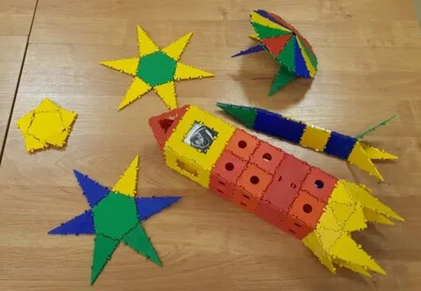
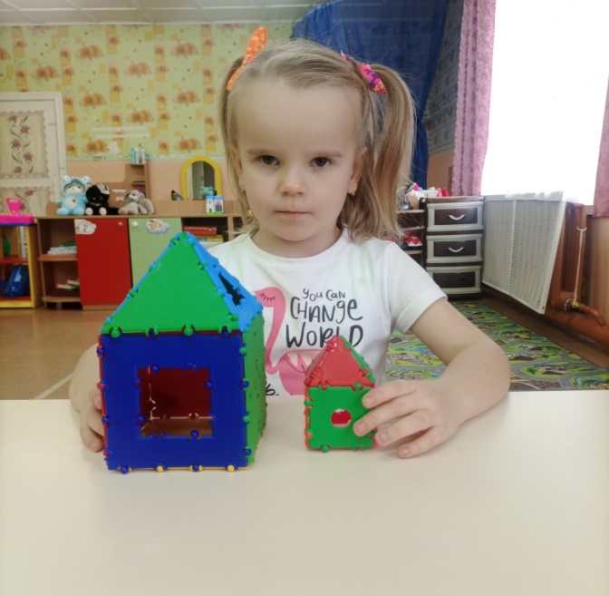
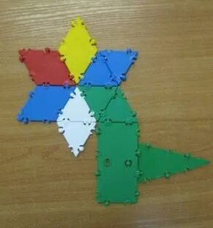
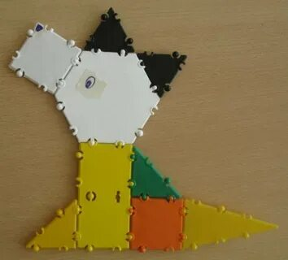
IV НАУЧНО-МЕТОДИЧЕСКАЯ ДЕКАДА «АКТУАЛЬНЫЕ ВОПРОСЫ НАУКИ И ПРАКТИКИ В ОБРАЗОВАТЕЛЬНОМ ПРОСТРАНСТВЕ РЕГИОНА»
ЕСТЕСТВЕННОНАУЧНАЯ (ЭКОЛОГИЧЕСКАЯ) ГРАМОТНОСТЬ
«Собери животное»
Цель: научить конструировать модель животного по изображению натурального объекта, закреплять знания детей о животных
«У кого какой домик?»
Цель: научить детей строить домики животных, учить детей определять, кто в каком домике живёт - сравнивать домики, а так же группировать животных на диких и домашних.

Slide 9
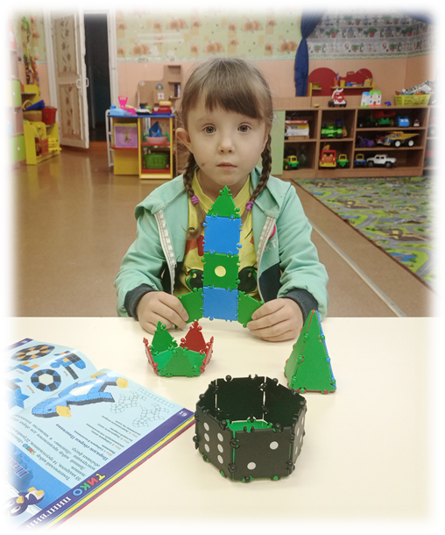
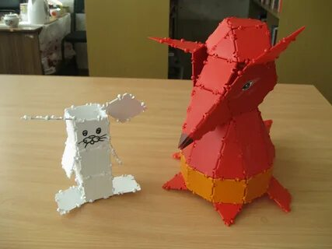
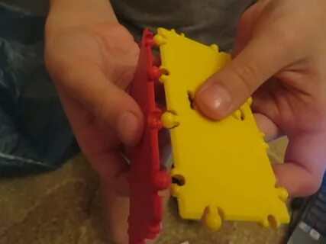
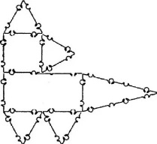
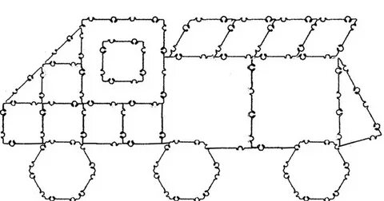
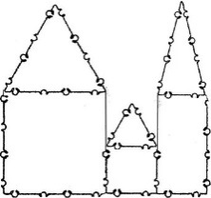
IV НАУЧНО-МЕТОДИЧЕСКАЯ ДЕКАДА «АКТУАЛЬНЫЕ ВОПРОСЫ НАУКИ И ПРАКТИКИ В ОБРАЗОВАТЕЛЬНОМ ПРОСТРАНСТВЕ РЕГИОНА»
Использование ТИКО-конструктора позволяет решать ряд образовательных задач:
систематизировать знания детей о геометрических представлениях;
способствовать лучшему восприятию информации за счёт интеграции зрительного и тактильного восприятия;
формировать навыки пространственного, абстрактного и логического мышления.
ТИКО-конструктор развивает:
моторику рук за счёт постоянной работы с деталями конструктора;
творческие способности;
эстетическое восприятие за счёт яркости и многообразия получаемых цветовых решений.

Slide 10
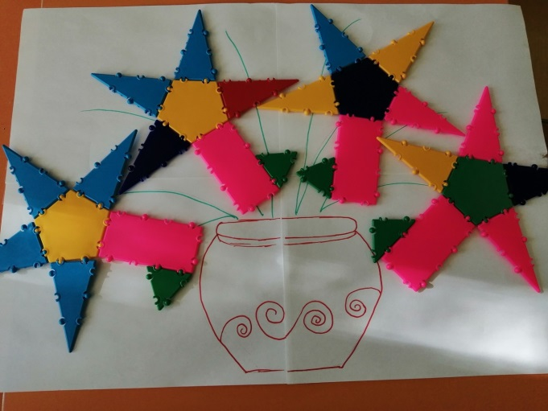
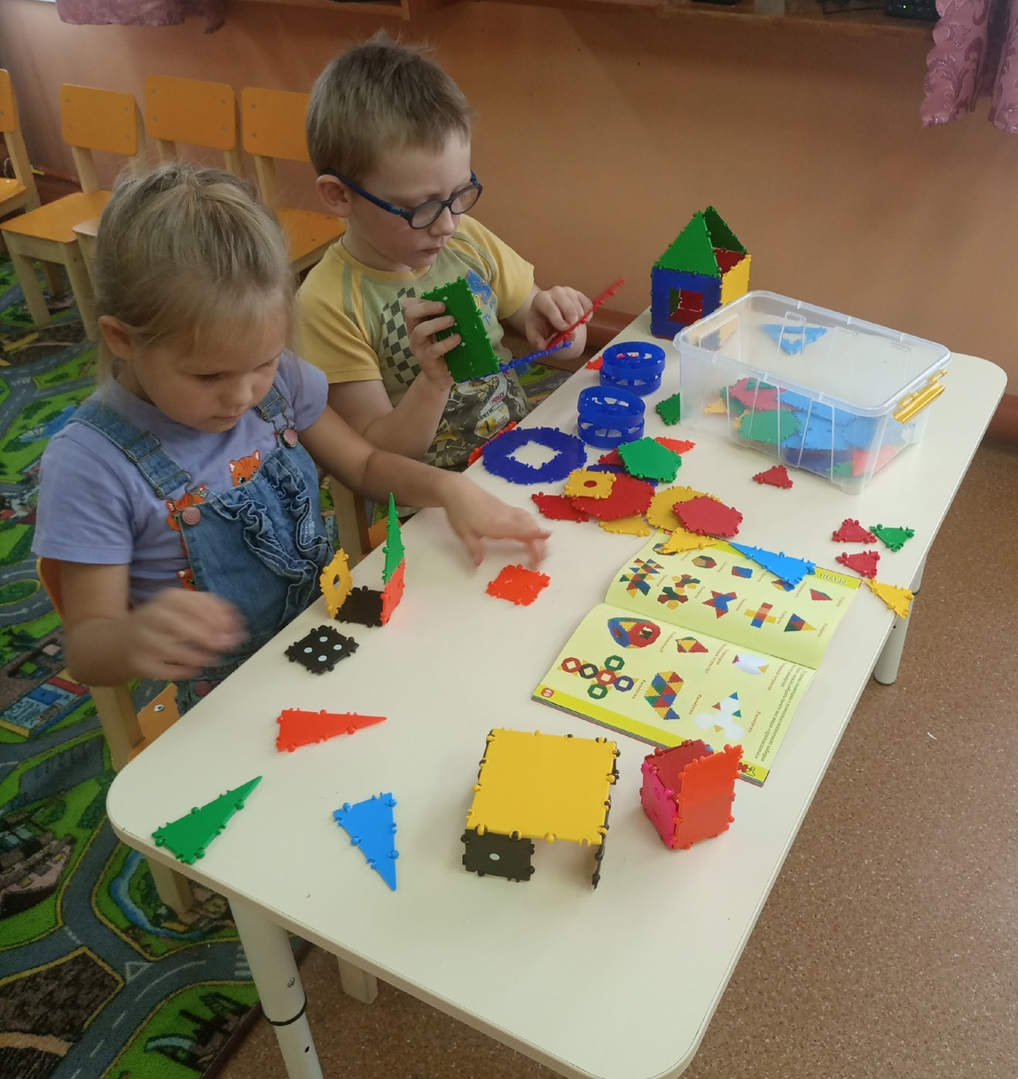
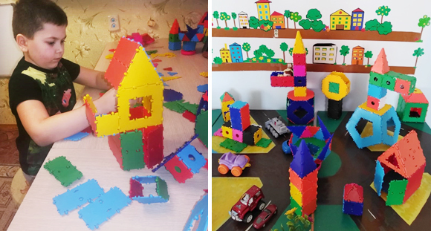
IV НАУЧНО-МЕТОДИЧЕСКАЯ ДЕКАДА «АКТУАЛЬНЫЕ ВОПРОСЫ НАУКИ И ПРАКТИКИ В ОБРАЗОВАТЕЛЬНОМ ПРОСТРАНСТВЕ РЕГИОНА»
ПРАКТИЧЕСКИЕ РЕКОМЕНДАЦИИ:
Знакомить с конструктором ТИКО необходимо последовательно. От простого к сложному.
Занимаясь с ребенком, внимательно следите за его состоянием, незаметно переключая его внимание с игры на обучение и с обучения на игру.
В процессе игры обязательно называйте ребенку все фигуры.
Очень важно каждый раз обыгрывать конструкцию, создавать на ее основе игру или включать в уже существующий игровой сюжет.
Результат деятельности ребенка должен быть наглядно продемонстрирован.

Slide 11
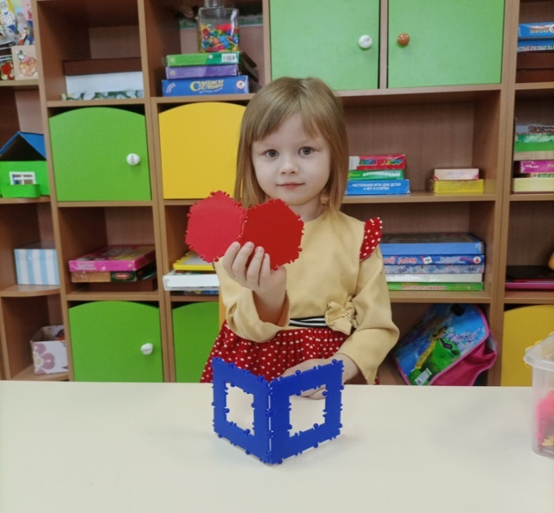
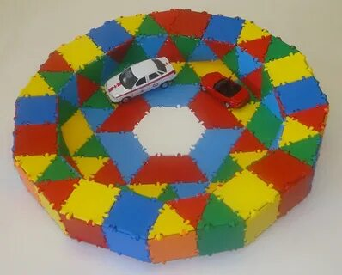
IV НАУЧНО-МЕТОДИЧЕСКАЯ ДЕКАДА «АКТУАЛЬНЫЕ ВОПРОСЫ НАУКИ И ПРАКТИКИ В ОБРАЗОВАТЕЛЬНОМ ПРОСТРАНСТВЕ РЕГИОНА»
- творчество
- интерес
- креативность
- организованность

Slide 12
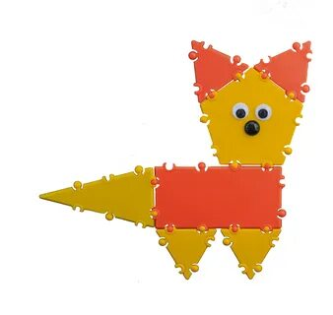
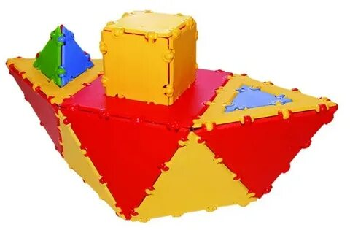
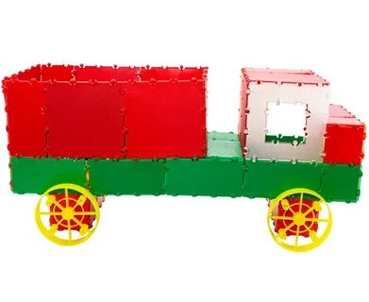
IV НАУЧНО-МЕТОДИЧЕСКАЯ ДЕКАДА «АКТУАЛЬНЫЕ ВОПРОСЫ НАУКИ И ПРАКТИКИ В ОБРАЗОВАТЕЛЬНОМ ПРОСТРАНСТВЕ РЕГИОНА»
- это мир фантазий!
Мир идей, разнообразий.
Изучая схемы в нём,
Может получиться дом.
Или мы построим замок,
Где живёт большой дракон.
Он принцессу сторожит
И огнём на всех рычит.
, руки развивает
И мечтать нам не мешает.
И скажу про я
Это лучшая игра!
СПАСИБО ЗА ВНИМАНИЕ!!!

